Slide 1
ZAŠTITA OD BUKE
Osnovna škola Kozala, Rijeka
Patricia Krivokuća i Erika Babeli

Slide 2
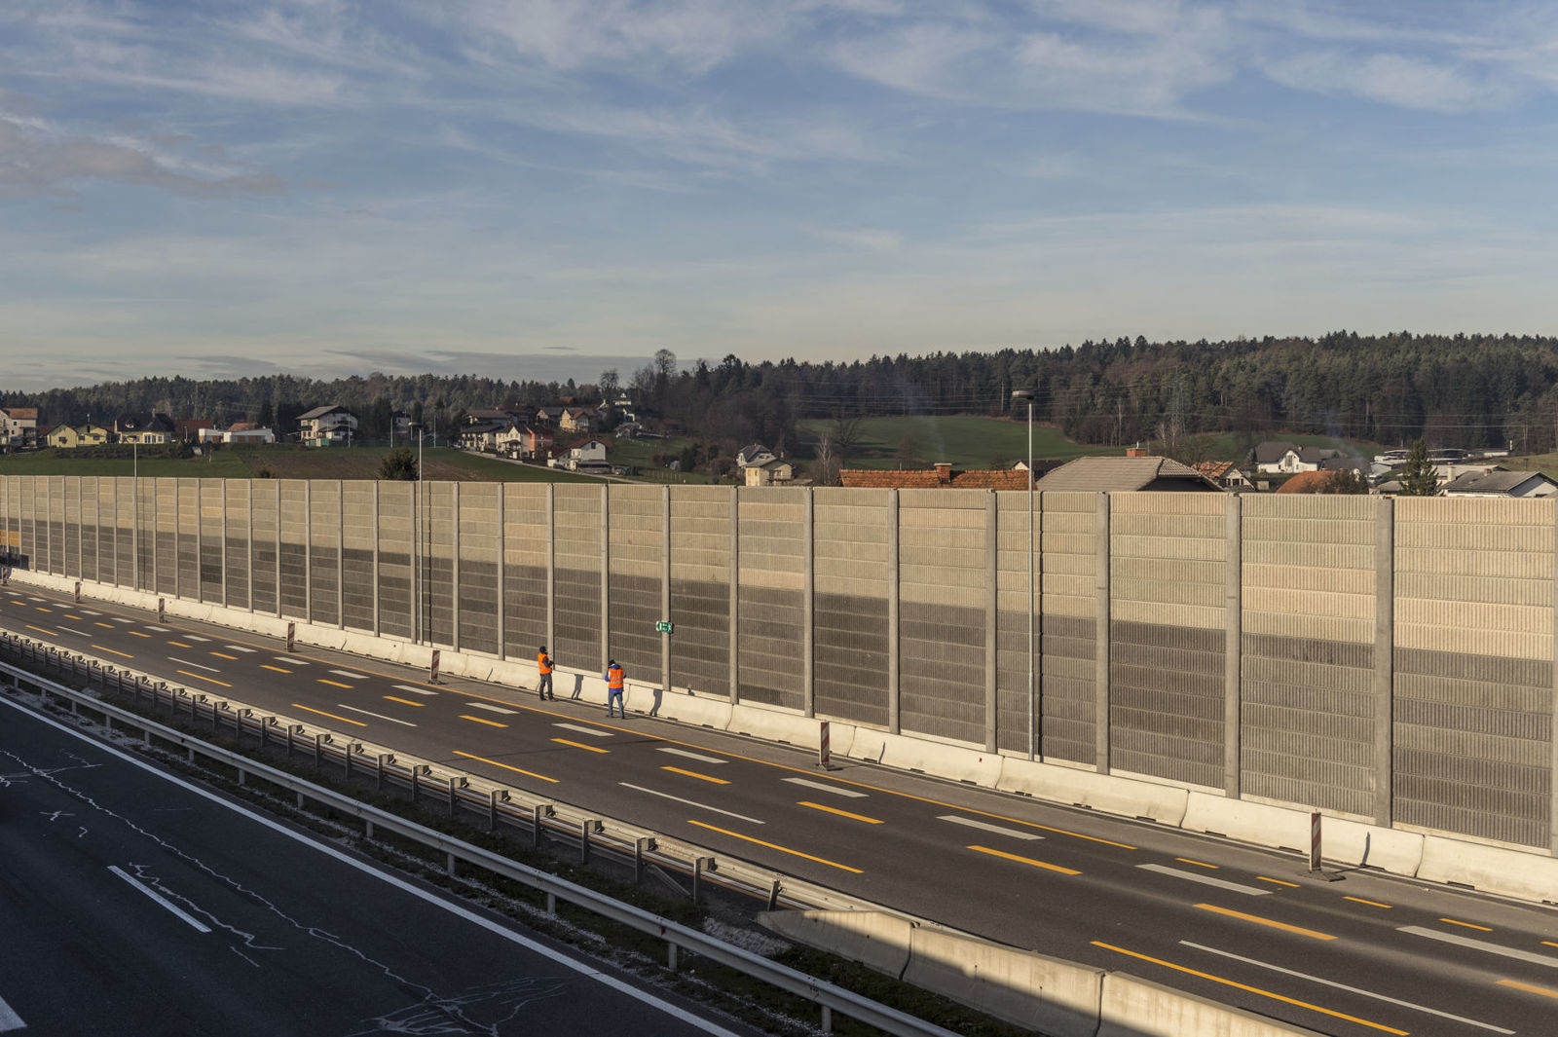
BUKOBRANI
Na autocestama i brzim cestama uobičajeno je da su u blizini naselja gdje ima po nekoliko tisuća stanovnika.
Ljudima koji žive u tim naseljima često smeta buka prometa koju proizvode automobili i motocikli.
Da bi se zaštitili od takve vrste buke upotrebljavamo i dižemo na brzim cestama bukobrane.

Slide 3
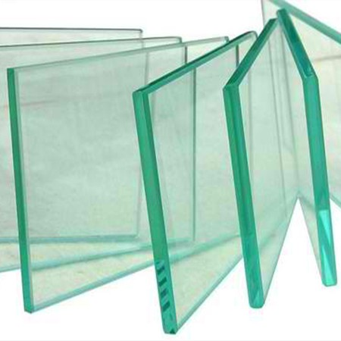
DVOSTRUKA STAKLA
U zgradama, neboderima i kućama kada ručamo, učimo ili radimo nešto za što nam treba mir često nam smeta buka koja dolazi iz neposredne okoline.
Od takve buke možemo se zaštiti pomoću dvostrukih prozorskih stakala.

Slide 4
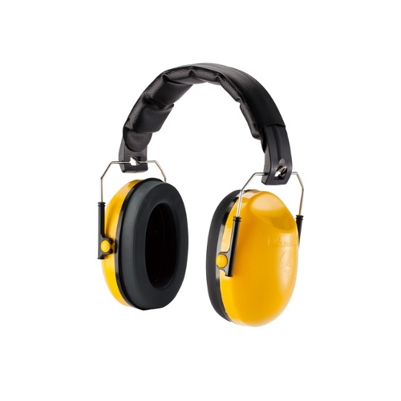
SLUŠALICE
Kada smo na aerodromu ili željezničkoj postaji često nam smeta buka koju proizvode prijevozna sredstva
Kada smo na nekom građevinskom polju gdje se koristi bušilica i ostali strojevi također nam smeta buka tih strojeva.
Da bi se zaštitili od takve vrste buke najčešće koristimo slušalice

